Slide 1


Clasificación de los métodos de análisis financiero
ríos guzmán Omar Eduardo
Pérez Garduño José emiliano
Ramírez Espino Pablo Jasiel

Slide 2
Métodos de análisis financiero
Los métodos de análisis financiero se consideran como los procedimientos utilizados para simplificar, separar o reducir los datos descriptivos y numéricos que integran los estados financieros, con el objeto de medir las relaciones en un solo periodo y los cambios presentados en varios ejercicios contables. P ara el análisis financiero es importante conocer el significado de los siguientes términos:
Rentabilidad: es el rendimiento que generan los activos puestos en operación.
Tasa de rendimiento: es el porcentaje de utilidad en un periodo determinado.
Liquidez: es la capacidad que tiene una empresa para pagar sus deudas oportunamente.
De acuerdo con la forma de analizar el contenido de los estados financieros, existen los siguiente métodos de evaluación:

Slide 3
Métodos de análisis financiero:
Método de análisis vertical:
Se emplea para analizar estados financieros como el Balance General y el Estado de Resultados, comparando las cifras en forma vertical.
Método de análisis horizontal:
Es un procedimiento que consiste en comparar estados financieros homogéneos en dos o más periodos consecutivos, para determinar los aumentos y disminuciones o variaciones de las cuentas, de un periodo a otro. Este análisis es de gran importancia para la empresa, porque mediante él se informa si los cambios en las actividades y si los resultados han sido positivos o negativos; también permite definir cuáles merecen mayor atención por ser cambios significativos en la marcha.

Slide 4
Métodos Verticales
Para efectuar el análisis vertical hay dos procedimientos:
1. Procedimiento de porcentajes integrales: Consiste en determinar la composición porcentual de cada cuenta del Activo, Pasivo y Patrimonio, tomando como base el valor del Activo total y el porcentaje que representa cada elemento del Estado de Resultados a partir de las Ventas netas.
Porcentaje integral = Valor parcial / valor base X 100
Ejemplo: El valor del Activo total de la empresa es $1.000.000 y el valor de los inventarios de mercancías es $350.000. Calcular el porcentaje integral.
Porcentaje integral = 350.000/1.000.000 X 100
Porcentaje integral = 35%
El análisis financiero permite determinar la conveniencia de invertir o conceder créditos al negocio; así mismo, determinar la eficiencia de la administración de una empresa.

Slide 5
Métodos verticales
Procedimiento de razones simples: El procedimiento de razones simples tiene un gran valor práctico, puesto que permite obtener un número ilimitado de razones e índices que sirven para determinar la liquidez, solvencia, estabilidad, solidez rentabilidad además de la permanencia de sus inventarios en almacenamiento, los periodos de cobro de clientes y pago a proveedores y otros factores que sirven para analizar ampliamente la situación económica y financiera de una empresa.
Procedimiento de análisis: Se toman dos Estados Financieros (Balance General o Estado de Resultados) de dos periodos consecutivos, preparados sobre la misma base de valuación. Se presentan las cuentas correspondientes de los Estados analizados. (Sin incluir las cuentas de valorización cando se trate del Balance General). Se registran los valores de cada cuenta en dos columnas, en las dos fechas que se van a comparar, registrando en la primera columna las cifras del periodo más reciente y en la segunda columna, el periodo anterior. (Las cuentas deben ser registradas por su valor neto).

Slide 6
Métodos verticales
Se crea otra columna que indique los aumentos o disminuciones, que indiquen la diferencia entre las cifras registradas en los dos periodos, restando de los valores del año más reciente los valores del año anterior. (los aumentos son valores positivos y las disminuciones son valores negativos).En una columna adicional se registran los aumentos y disminuciones y porcentaje. (Estese obtiene dividiendo el valor del aumento o disminución entre el valor del periodo base multiplicado por 100). En otra columna se registran las variaciones en términos de razones. (Se obtiene cuando se toman los datos absolutos de los Estados Financieros comparados y se dividen los valores del año más reciente entre los valores del año anterior).
Al observar los datos obtenidos, se deduce que cuando la razón es inferior a 1, hubo disminución y cuando es superior, hubo aumento.

Slide 7
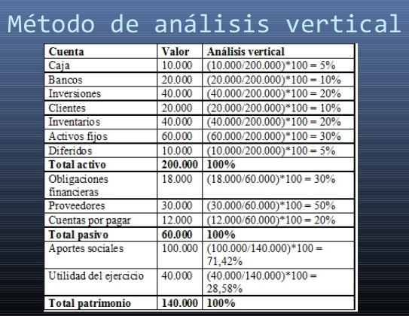
Ejemplo

Slide 8
Métodos horizontales
A diferencia de los métodos verticales, estos requieren datos de cuando menos dos fechas o periodos, entre ellos tenemos:
a) Método de aumentos y disminuciones b) Método de tendencias c) Método de control presupuestal
Método de aumentos y disminuciones.
Para identificar las variaciones y la magnitud de las diferentes partidas de un estado financiero entre dos fechas; mediante la comparación del año base que es el que se toma como referencia contra el año presente contamos con un estudio de análisis conocido como método de aumentos y disminuciones.

Slide 9
Métodos horizontales
Las variaciones entre ambas fechas serán calculadas de la forma siguiente:
Aumento y disminuciones en valores absolutos.
Aumento y disminuciones en valores relativos.
Para demostrar la aplicación de esta técnica, por ejemplo, se compara el estado de resultados del año actual con el año base y el año actual con respecto al presupuestado.
1) El cálculo de las variaciones en valores absolutos se obtiene mediante la diferencia del importe del año corriente y el año base.
2) El cálculo de las variaciones en valores relativos se determina mediante la división de la variación entre ambos años (corriente – base) entre el importe del año base y este resultado se multiplica por 100.

Slide 10
Métodos Horizontales
Método de tendencias.
Para contar con una opinión más certera acerca de la situación financiera de la empresa es necesario tener una base capaz de sustentar nuestras conclusiones, para ello podemos auxiliarnos del método de tendencias, el cual constituye una ampliación del de aumentos y disminuciones ya que tiene como base los mismos índices pero nos permite estudiar más de tres ejercicios.
También es conocido con el nombre de “método del ritmo económico” y se basa en la proyección de las tendencias. Esto se logra por medio de series cronológicas de los datos que interesa estudiar. Los métodos más usuales para obtener las tendencias son:
Mínimos cuadrados.
Incremento porcentual relativo.
Incremento porcentual relativo.
Método de mínimos cuadrados.
Es una técnica de análisis numérico encuadrada dentro de la optimización matemática, en la que, dados un conjunto de pares ordenados y una familia de funciones, se intenta encontrar la función que mejor se aproxime a los datos dentro de dicha familia.
Se utiliza cuando al graficar los datos se presentan tendencias con características de línea recta.

Slide 11
Métodos horizontales
Método de Control Presupuestal.
Este método consiste en vigilar para poder determinar y corregir las desviaciones que se presenten al comparar las cifras reales contra las presupuestadas. Tratando siempre de entender o de reconocer qué fue lo que sucedió, para no haber alcanzado las metas establecidas en los diversos presupuestos con que cuente la empresa objeto del estudio.
El analista financiero planeará, coordinará y dictará medidas para controlar todas las operaciones y funciones. Su objetivo primordial es el de comparar los resultados reales con los previstos, para ello deberá seguir la siguiente metodología:
Elaboración de instructivos de bases de comparación.
Efectuar las comparaciones de los resultados reales con los estimados.
Interpretación de resultados de la comparación.
Estudio de las variaciones.
Toma de decisiones
Para analizar los estados financieros en forma comparativa, generalmente se utilizan los métodos horizontales que son los más adecuados en la comparación de dos o más ejercicios para identificar las variaciones y la magnitud de las diferentes partidas de un estado financiero.

Slide 12
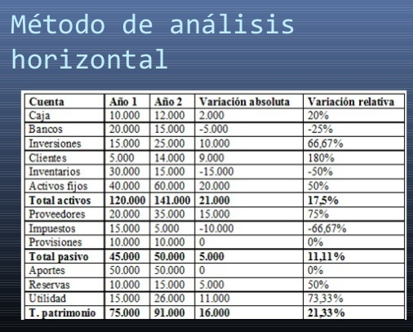
Ejemplo

Slide 13

Gracias por su atención.

